Slide 1
APPROCCIO CLIENT-SERVER
Le richieste degli smatphone sono gestite da un server multithread strutturato logicamente in 3 parti (classi) :
    MasterServer
    MateriaPlusUpdater
    SlaveThreadServer
Server
Tolleranza ai guasti
Highlight Codice
Client
Libretto
Splash Screen

Slide 2
APPROCCIO CLIENT-SERVER
Le richieste degli smatphone sono gestite da un server multithread strutturato logicamente in 3 parti (classi) :
    MasterServer
      Thread principale che gestisce una socket in ascolto, ogni volta che riceve una richiesta di connessione, genera un Thread secondario che dovrà gestire la richiesta del client per poi rimettersi in ascolto
    SlaveThreadServer
    MateriaPlusUpdater
Server
Tolleranza ai guasti
Highlight Codice
Client
Libretto
Splash Screen

Slide 3
APPROCCIO CLIENT-SERVER
Le richieste degli smatphone sono gestite da un server multithread strutturato logicamente in 3 parti (classi) :
    MasterServer
    SlaveThreadServer
      Riceve dal client la sua laurea ed in base a questa gli risponde inviandogli una materia appropiata, ovvero una classe ‘MateriaPlus’ in formto Json.
    MateriaPlusUpdater
Server
Tolleranza ai guasti
Highlight Codice
Client
Libretto
Splash Screen

Slide 4
APPROCCIO CLIENT-SERVER
Le richieste degli smatphone sono gestite da un server multithread strutturato logicamente in 3 parti (classi) :
    MasterServer
    SlaveThreadServer
    MateriaPlusUpdater
      Esegue il seguente loop:
      Rispristina delle vecchie materie se il server è stato riavviato ma il loro tempo di vita non è scaduto
      Riceve le materie che gli SlaveThreadServer dovranno inviare ai client
      Si mette in attesa per un tempo pari al tempo di vita delle materie che sono state generate
Server
Tolleranza ai guasti
Highlight Codice
Client
Libretto
Splash Screen

Slide 5
RIAVVIO DEL SERVER
Server
Nel caso in cui il server dovesse esser soggetto a dei guasti e quindi sia necessario riavviarlo, le materie precedentemente generate possono essere recuperate. Difatti la classe ‘MateriaPlusUpdater’ ogni volta che chiede delle nuove materie, le salva (in formato Json) su un file, dal quale è possibile calcolare il tempo di vita rimanente delle materie in esso memorizzate. Se è un tempo strettamente positivo, le materie vengono ripristinate.
Tolleranza ai guasti
Highlight Codice
Client
Libretto
Splash Screen

Slide 6
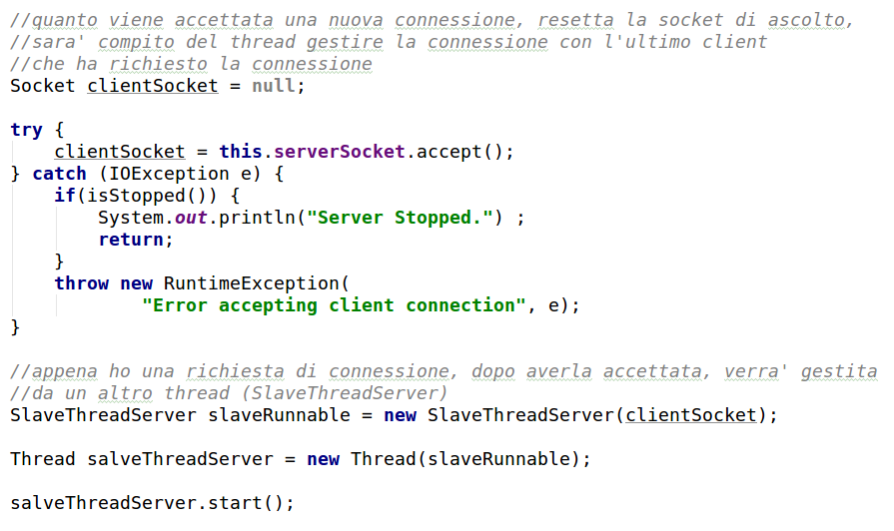
MasterServer
Server
Tolleranza ai guasti
Highlight Codice
Client
Libretto
Splash Screen

Slide 7
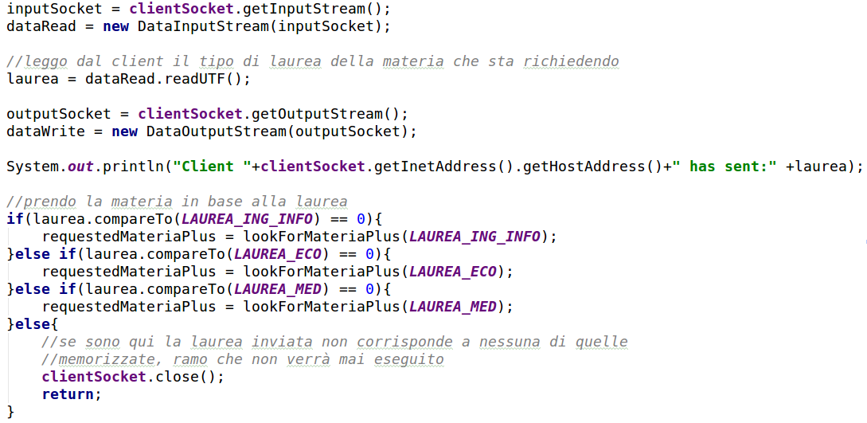
SlaveThreadServer
Server
Tolleranza ai guasti
Highlight Codice
Client
Libretto
Splash Screen

Slide 8
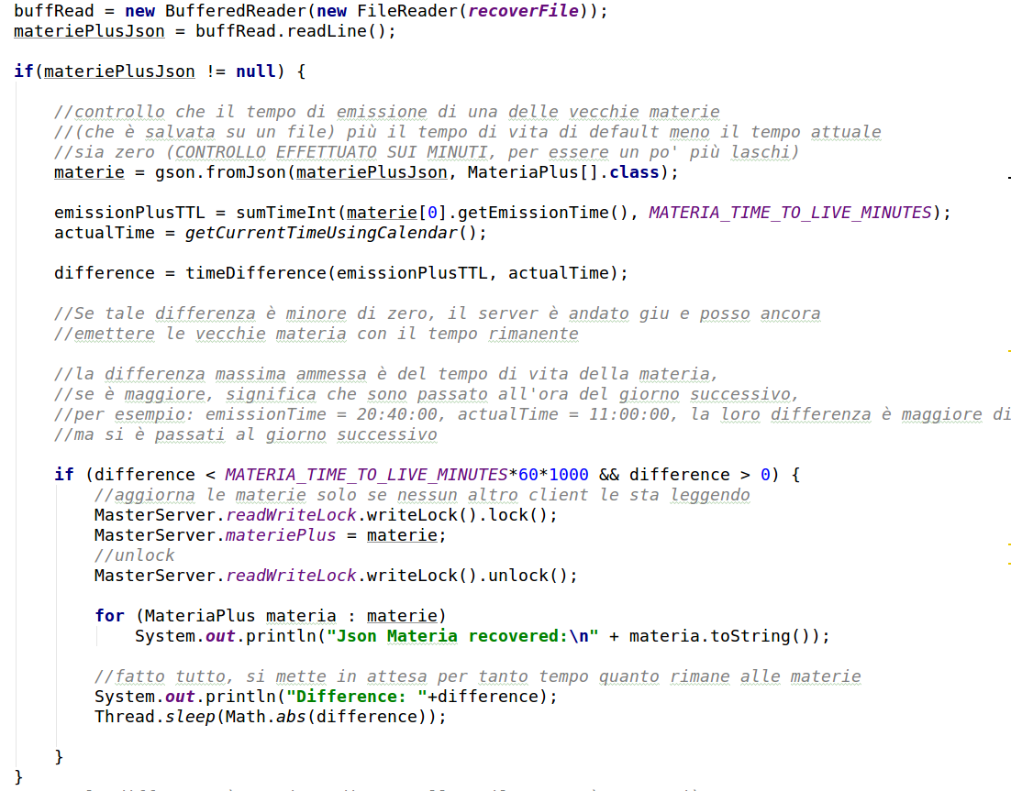
MateriaPlusUpdater, tolleranza ai guasti
Server
Tolleranza ai guasti
Highlight Codice
Client
Libretto
Splash Screen

Slide 9
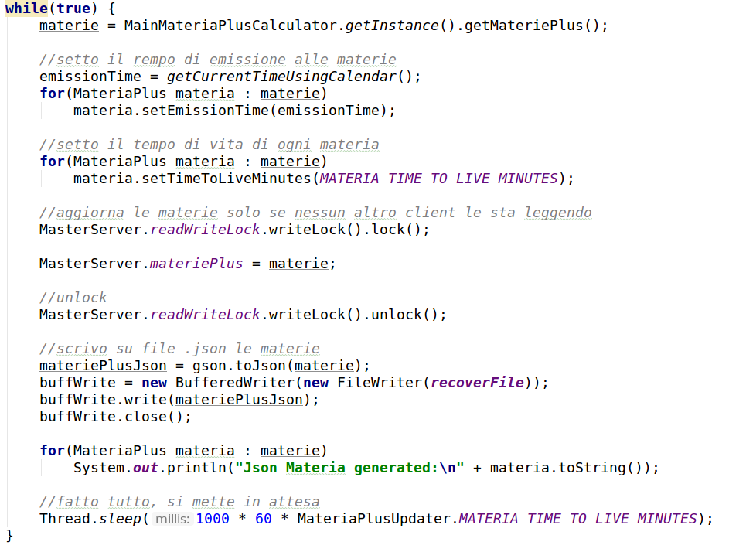
MateriaPlusUpdater, richiesta materie
Server
Tolleranza ai guasti
Highlight Codice
Client
Libretto
Splash Screen

Slide 10
LATO CLIENT
I client eseguono richieste al server tramite una classe di tipo AsynkTask. Nel metodo ‘doInBackgroung’ viene richiesta un’istanza di una classe (pattern singleton) il cui compito è:
  Stabilire una connessione con il server
  Inviare il tipo di laurea del client
  Convertire in ‘MateriaPlus’ la materia ricevuta in formato Json, e ritornarla
Server
Tolleranza ai guasti
Highlight Codice
Client
Libretto
Splash Screen

Slide 11
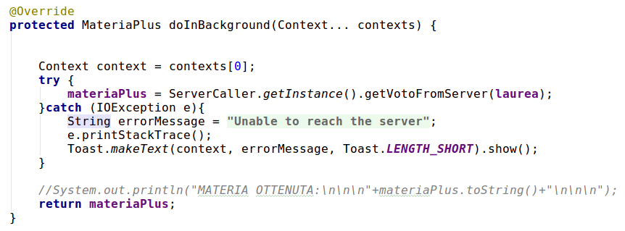
VotoAsynkTask
Server
Tolleranza ai guasti
Highlight Codice
Client
Libretto
Splash Screen

Slide 12
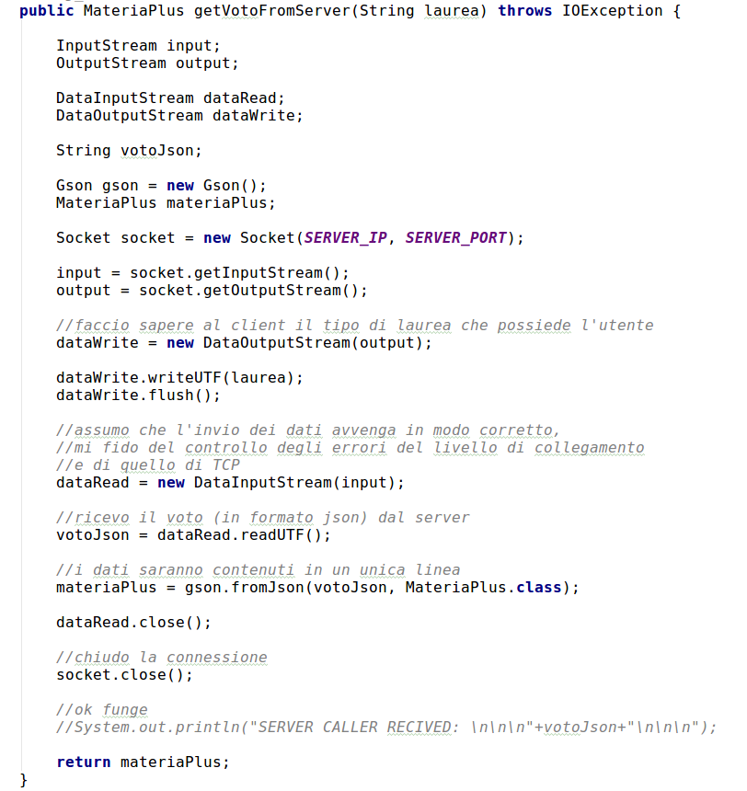
ServerCaller
Server
Tolleranza ai guasti
Highlight Codice
Client
Highlight Codice
Libretto
Splash Screen

Slide 13
LIBRETTO
Server
La visualizzazione delle materie ottenute avviene nell’activity ‘BookletActivity’, contenete:
  Delle TextView con informazioni sui crediti e materie complessivamente ottenute dall’utente
  Una RecycleView all’interno della quale sono organizzate le informazioni di ciascuna materia ottenuta
Tolleranza ai guasti
Highlight Codice
Client
Libretto
Splash Screen

Slide 14
VISUALIZZAZIONE ITEM
Server
Tolleranza ai guasti
L’Adapter della RecycleView per poter essere istanziata necessita di un vettore di ‘Materie’, I cui attribbuti verranno estratti e utilizzati per riempire di informazioni ciascun item definito nel layout ‘booklet_item’.
Il ViewHolder dell’Adapter conterrà tutte le View che comporranno gli item del layout che verranno poi ‘Gonfiati’ dal LayoutInflater.
Highlight Codice
Client
Libretto
Splash Screen

Slide 15
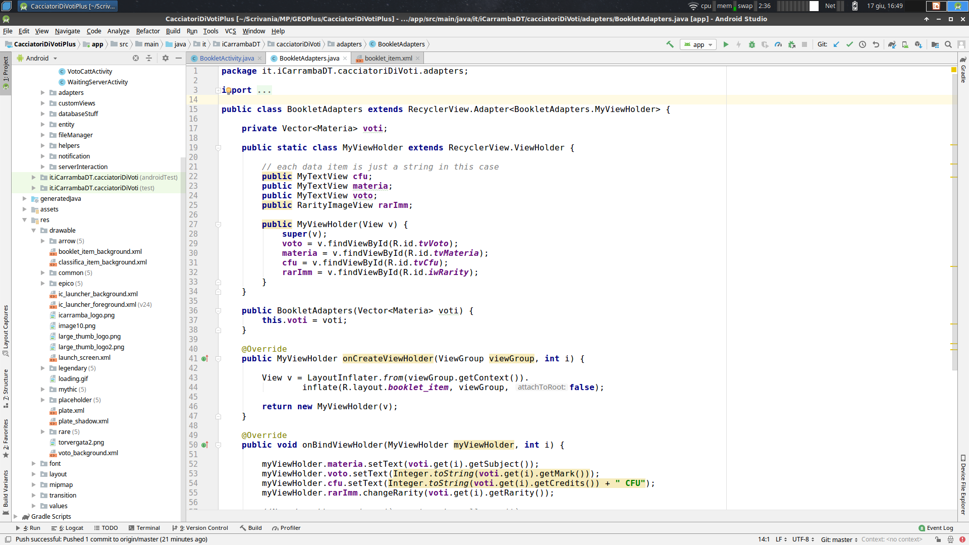
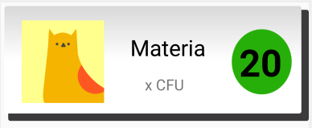
VISUALIZZAZIONE ITEM
Server
1.Definito ‘container’ di Views
Tolleranza ai guasti
Highlight Codice
Client
Libretto
2. Ogni View del ‘conteainer’ è settata in base agli attribbuti della Materia
Splash Screen
3. Item finale dopo che è stato ‘gonfiato’

Slide 16
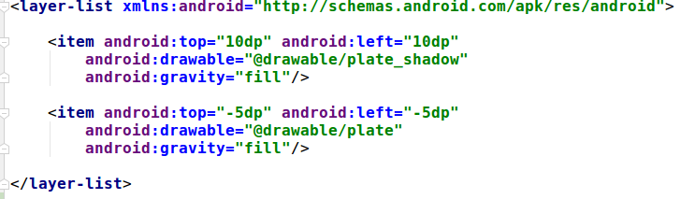
RrecyclerView / CardView
Server
Pe dare un aspetto più accattivante a ciascun item del RecyclerView, il ContraintLayout del booklet_item ha come sfondo (background) un drawable che simula un effetto ‘CardView’.
Tolleranza ai guasti
Highlight Codice
Client
Libretto
L’oggetto di tipo drawable è costituito da due item sovrapposti e sfasati. Per il colore di quello in primo è stato usato l’effetto ‘gradient’.
Splash Screen

Slide 17
RrecyclerView / CardView
Server
All’avvio dell’applizazione la prima activity ad essere aperta sarà la SplashScreen, all’interno della quale l’utente vedrà (nel peggiore dei casi) una rotella di caricamento e delle TextView con lo stato delle operazioni eseguite in tale activity:
  Eventuale creazione del DB
  Creazione dei file SharedPreferences
Tolleranza ai guasti
Highlight Codice
Client
Libretto
Splash Screen
Per alleggerire il carico di lavoro sul main thread, ognuna di tale operazione è eseguita in parallelo al main thread da delle appropriate AsynkTask.

